Slide 1

“DISEÑO, CONSTRUCCIÓN Y CALIBRACIÓN DE VÁLVULAS DE SEGURIDAD DE 2” Y 4” PARA RECIPIENTES A PRESIÓN, QUE CUMPLA EL CÓDIGO ASME SECCIÓN VIII, PARA LA EMPRESA CODEQUALITY S.A.”
Directores:
Ing. Fernando Olmedo
Ing. Emilio Tumipamba
Tesistas:
Gabriel Llerena T.
Esteban Lobato A.

Slide 2

DEFINICIÓN DEL PROBLEMA
La empresa CODEQUALITY S.A., que es una empresa de Ingeniería, Diseño y Construcción plantea la necesidad de fabricar válvulas de seguridad de bajo costo de fabricación con materiales de calidad y que cumplan el código ASME sección VIII
Se debe considerar como principal beneficio el aseguramiento no solo de los recipientes sino de las vidas humanas relacionadas con los procesos de fabricación de plantas industriales.

Slide 3
  OBJETIVOS
    OBJETIVO GENERAL
Diseñar y construir válvulas de alivio de presión en diámetros de 2” y 4” que cumplan con el código ASME sección VIII, y que proporcionen una base para el departamento de diseño y desarrollo de la empresa Codequality S.A.
Notes:
3

Slide 4
    OBJETIVOS ESPECÍFICOS
Estudiar el correcto funcionamiento de una válvula de seguridad - alivio
Seleccionar los materiales más adecuados relacionando costo y vida útil de los elementos, sin dejar de lado la corrosión que es un tema de suma importancia para el funcionamiento de las válvulas
Notes:
4

Slide 5
Diseñar los elementos que soportan cargas, con los materiales más adecuados de acuerdo a la función que desempeñaran.
Realizar las pruebas necesarias para analizar el rendimiento de las válvulas.
Realizar una calibración que garantice el óptimo funcionamiento de las válvulas
Notes:
5

Slide 6
VÁLVULA DE SEGURIDAD – ALIVIO
La válvula de seguridad – alivio es un dispositivo empleado para evacuar el caudal de fluido necesario para disminuir la presión de tal forma que el recipiente protegido no sobrepase la presión máxima admisible de trabajo.
Notes:
6

Slide 7
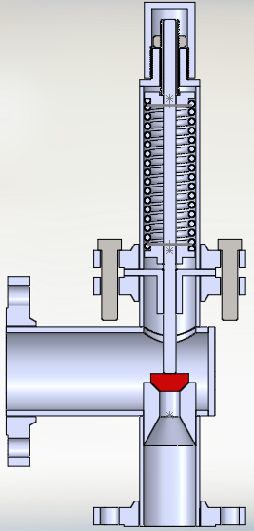
TAPA
BONETE
RESORTE
SALIDA
DISCO DE ASIENTO
BRIDAS
ENTRADA
Notes:
7

Slide 8
REQUERIMIENTOS GENERALES
CARACTERÍSTICA |  | REQUERIMIENTO
Tipo de apertura |  | “FULL NOZZLE”
Tipo de bonete |  | Cerrado
Tamaño: Entrada | Salida | 2" y 4” | 3" y 6”
Tipo de unión |  | Brida
Tipo de fluido |  | Gas
Presión de operación |  | 100 PSI
Temperatura de operación |  | 80º F
Contra presión |  | 14 PSI
Sobrepresión admisible |  | 14 PSI
Factor de sobrepresión |  | 10%
Factor de compresibilidad |  | 0.84
Notes:
8

Slide 9
SELECCIÓN DE ALTERNATIVAS
Notes:
9

Slide 10
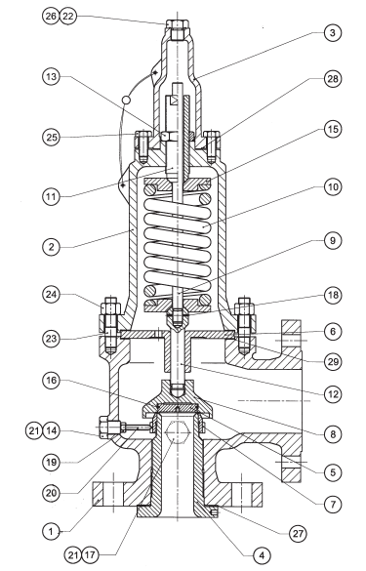
VÁLVULAS DE SEGURIDAD - ALIVIO DE ACCIÓN DIRECTA
Nº | DENOMINACIÓN | Nº | DENOMINACIÓN
1 | Cuerpo | 15 | Platillo resorte
2 | Bonete | 16 | Anillo elástico
3 | Tapa | 17 | Tapón
4 | Boquilla | 18 | Anillo de retención
5 | Disco | 19 | Tuerca
6 | Guía | 20 | Espiga blocaje
7 | Anillo de regulación | 21 | Junta
8 | Obturador | 22 | Tapón
9 | Vástago o eje | 23 | Espárragos
10 | Resorte | 24 | Tuerca
11 | Espárrago de ajuste | 25 | Tornillo
12 | Punta de eje | 26 | Junta
13 | Contratuerca | 27 | Junta
14 | Tapón | 28 | Junta
Notes:
10

Slide 11
VÁLVULAS DE SEGURIDAD - ALIVIO ACCIONADAS POR VÁLVULA PILOTO
Nº | DENOMINACIÓN
1 | Área mayor
2 | Área de igual presión que el conducto de alivio
3 | Descarga al conducto de alivio
4 | Área menor
5 | Orificio de entrada desde el proceso
6 | Venteo a la atmósfera
7 | Escape a la atmósfera
8 | Conexión al recipiente de proceso
9 | Descarga al conducto de alivio
Notes:
11

Slide 12
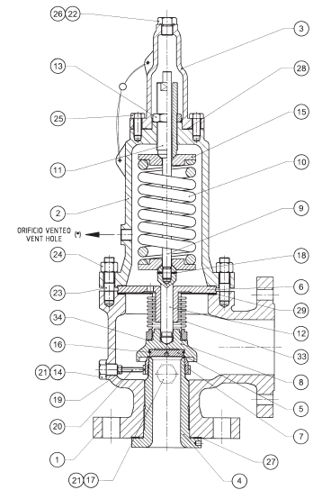
VÁLVULAS DE SEGURIDAD - ALIVIO EQUILIBRADAS DE FUELLE
Nº | DENOMINACIÓN | Nº | DENOMINACIÓN
1 | Cuerpo | 17 | Tapón
2 | Bonete | 18 | Anillo de retención
3 | Tapa | 19 | Tuerca
4 | Boquilla | 20 | Espiga blocaje
5 | Disco | 21 | Junta
6 | Guía | 22 | Tapón
7 | Anillo de regulación | 23 | Espárragos
8 | Obturador | 24 | Tuerca
9 | Vástago o eje | 25 | Tornillo
10 | Resorte | 26 | Junta
11 | Espárrago de ajuste | 27 | Junta
12 | Punta de eje | 28 | Junta
13 | Contratuerca | 29 | Junta
14 | Tapón | 33 | Fuelle
15 | Platillo resorte | 34 | Junta
16 | Anillo elástico
Notes:
12

Slide 13
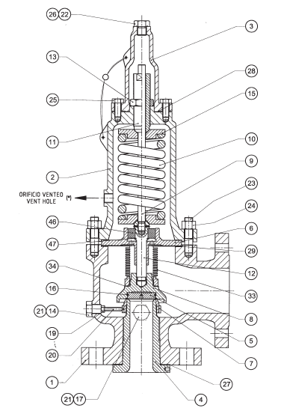
VÁLVULAS DE SEGURIDAD – ALIVIO EQUILIBRADAS CON PISTÓN
Nº | DENOMINACIÓN | Nº | DENOMINACIÓN
1 | Cuerpo | 18 | Anillo de retención
2 | Bonete | 19 | Tuerca
3 | Tapa | 20 | Espiga blocaje
4 | Boquilla | 21 | Junta
5 | Disco | 22 | Tapón
6 | Guía | 23 | Espárragos
7 | Anillo de regulación | 24 | Tuerca
8 | Obturador | 25 | Tornillo
9 | Vástago o eje | 26 | Junta
10 | Resorte | 27 | Junta
11 | Espárrago de ajuste | 28 | Junta
12 | Punta de eje | 29 | Junta
13 | Contratuerca | 33 | Fuelle
14 | Tapón | 34 | Junta
15 | Platillo resorte | 46 | Pistón
16 | Anillo elástico | 47 | Anillo de fijación
17 | Tapón
Notes:
13

Slide 14
FACTORES DE PONDERACIÓN
  P = PUNTAJE
  W.F. = WEIGHTING FACTOR (FACTOR DE PONDERACIÓN)
Ord. | Criterio de selección | 1 | 2 | 3 | 4 | 5 | 6 | 7 | 8 | P | W.F.
1 | Costo de construcción | - | 1 | 1 | 1 | 1 | - | 0.5 | 2 | 6.5 | 0.19
2 | Complejidad de construcción | - | - | 0.5 | - | 1 | - | 0.5 | 2 | 4 | 0.11
3 | Mantenibilidad | - | 0.5 | - | 1 | 1 | 0.5 | 1 | 2 | 6 | 0.17
4 | Múltiples aplicaciones | - | 1 | - | - | 0.5 | 0.5 | 1 | 2 | 5 | 0.14
5 | Tamaño | - | - | - | 0.5 | - | - | - | 2 | 2.5 | 0.07
6 | Confiabilidad | 1 | 1 | 0.5 | 0.5 | 1 | - | 1 | 2 | 7 | 0.20
7 | Disponibilidad de materiales | 0.5 | 0.5 | - | - | 1 | - | - | 2 | 4 | 0.11
 |  |  |  |  |  |  |  |  |  | 35 | 1
Notes:
14

Slide 15
SELECCIÓN DE VÁLVULA DE SEGURIDAD – ALIVIO
  P = PUNTAJE (A, B, C)
  W.F. = WEIGHTING FACTOR (FACTOR DE PONDERACIÓN)
  R.F. = RATING FACTOR ( FACTOR DE CLASIFICACIÓN)
 |  |  | Válvula de acción directa |  | Válvula pilotada |  | Válvula equilibrada
Ord. | Criterio de selección | W.F. | R.F. | Pa | R.F. | Pb | R.F. | Pc
1 | Confiabilidad | 0.20 | 8 | 1.60 | 10 | 2.00 | 10 | 2.00
2 | Costo de construcción | 0.19 | 10 | 1.90 | 7 | 1.33 | 5 | 0.95
3 | Mantenibilidad | 0.17 | 10 | 1.70 | 5 | 0.85 | 8 | 1.36
4 | Múltiples aplicaciones | 0.14 | 10 | 1.40 | 8 | 1.12 | 8 | 1.12
5 | Complejidad de construcción | 0.11 | 8 | 0.88 | 4 | 0.44 | 7 | 0.77
6 | Disponibilidad de materiales | 0.11 | 10 | 1.10 | 10 | 1.10 | 10 | 1.10
7 | Tamaño | 0.07 | 10 | 0.70 | 3 | 0.21 | 6 | 0.42
 |  | Suma |  | 9.28 |  | 7.05 |  | 7.72
Notes:
15

Slide 16
DISEÑO
Notes:
16

Slide 17
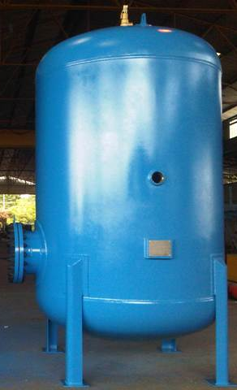
CÁLCULO DE PRESIONES
Válvula de Seguridad - Alivio
Cabeza toriesférica (ASME)
Cuerpo Cilíndrico Vertical
Notes:
17

Slide 18


Presión de trabajo máxima admisible en el cuerpo del recipiente
Presión de trabajo máxima admisible en la cabeza del recipiente
Notes:
Referente al cantón el Empalme
18

Slide 19

SELECCIÓN DE PRESIÓN DE SET
SOBREPRESIÓN
CONTRAPRESIÓN
PRESION DE RE ASIENTO
Notes:
Referente al cantón el Empalme
19

Slide 20
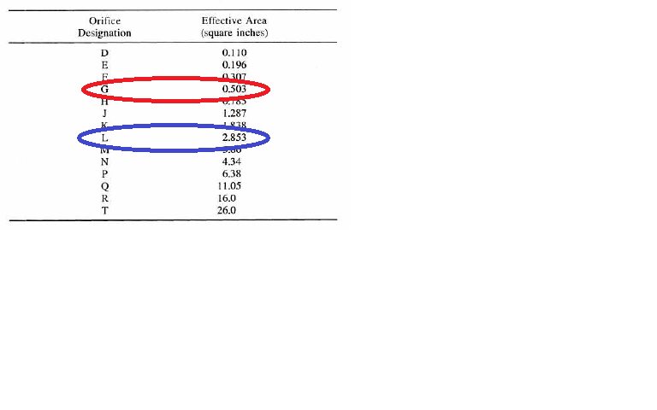
ÁREA EFECTIVA DE DESCARGA
Notes:
Referente al cantón el Empalme
20

Slide 21

RESISTENCIA DEL CUERPO
NPS | Diámetro externo (D) (in) | Espesor mínimo (tmin) (in) | Espesor nominal (tnom) (in) | Cédula (SCH)
2 | 2.375 | 0.074 | 0.083 | 40
3 | 3.500 | 0.079 | 0.089 | 40
4 | 4.500 | 0.084 | 0.094 | 40
6 | 6.625 | 0.094 | 0.105 | 40
Notes:
Referente al cantón el Empalme
21

Slide 22
SELECCIÓN DEL PROCESO DE CONSTRUCCIÓN
Proceso por fundición
  Diseño de molde
  Horno de fundición de acero
  Producción en serie
Proceso por soldadura
  Material de aporte adecuado
  Soldador calificado
  Proceso versátil
Notes:
Referente al cantón el Empalme
22

Slide 23
SELECCIÓN DE MATERIALES
CUERPO DE LA VÁLVULA
  Tubería sin costura ASTM# A53
  Tubería sin costura ASTM# A106
 | Grado A | Grado B
Resistencia a la tracción, min | 48000 psi [330 MPa] | 60000 psi [415 MPa]
Fluencia, min | 30000 psi [205 MPa] | 35000 psi [240 MPa]
 | Grado A | Grado B | Grado C
Resistencia a la tracción, min | 48000 psi [330 MPa] | 60000 psi [415 MPa] | 70000 psi [485 MPa]
Fluencia, min | 30000 psi [205 MPa] | 35000 psi [240 MPa] | 40000 psi [275 MPa]
Notes:
A106 mas dúctil resistente al calor
23

Slide 24
  Tubería sin costura ASTM# A312
FACTORES DE PONDERACIÓN
  P = PUNTAJE
  W.F. = WEIGHTING FACTOR (FACTOR DE PONDERACIÓN)
Resistencia a la tracción, min | 75000 psi [515 MPa]
Fluencia, min | 30000 psi [205 MPa]
Ord | Criterio de selección | 1 | 2 | 3 | 4 | 5 | 6 | 7 | P | W.F.
1 | Costo | - | - | 1 | 1 | 0.5 | 1 | 1 | 4.5 | 0.21
2 | Disponibilidad en el mercado | 1 | - | 1 | 1 | 0.5 | 1 | 1 | 5.5 | 0.26
3 | Maquinabilidad | - | - | - | - | - | 0.5 | 1 | 1.5 | 0.07
4 | Soldabilidad | - | - | 1 | - | - | 0.5 | 1 | 2.5 | 0.12
5 | Resistencia al esfuerzo | 0.5 | 0.5 | 1 | 1 | - | 1 | 1 | 5 | 0.24
6 | Resistencia a la corrosión | - | - | 0.5 | 0.5 | - | - | 1 | 2 | 0.10
 |  |  |  |  |  |  |  |  | 21 | 1
Notes:
Referente al cantón el Empalme
24

Slide 25
SELECCIÓN DE MATERIAL PARA EL CUERPO
  P = PUNTAJE (A, B, C)
  W.F. = WEIGHTING FACTOR (FACTOR DE PONDERACIÓN)
  R.F. = RATING FACTOR ( FACTOR DE CLASIFICACIÓN)
 |  |  | Acero ASTM# A53B |  | Acero ASTM# A106B |  | Acero ASTM# A312
Ord | Criterio de selección | W.F. | R.F. | Pa | R.F. | Pb | R.F. | Pc
1 | Disponibilidad en el mercado | 0.26 | 8 | 2.08 | 10 | 2.60 | 6 | 1.56
2 | Resistencia al esfuerzo | 0.24 | 10 | 2.40 | 10 | 2.40 | 10 | 2.40
3 | Costo | 0.21 | 6 | 1.26 | 8 | 1.68 | 5 | 1.05
4 | Soldabilidad | 0.12 | 10 | 1.20 | 10 | 1.20 | 5 | 0.60
5 | Resistencia a la corrosión | 0.10 | 4 | 0.40 | 7 | 0.70 | 10 | 1.00
6 | Maquinabilidad | 0.07 | 8 | 0.56 | 8 | 0.56 | 5 | 0.35
 |  | Sum |  | 7.90 |  | 9.14 |  | 6.96
Notes:
Referente al cantón el Empalme
25

Slide 26
RESORTE
  Alambre de acero ASTM# A227
    Estirado en frío
    Cargas estáticas
  Alambre de acero ASTM# A228
    Alambre de piano
    Alta tenacidad
    Espiras pequeñas
  Alambre de acero ASTM# A229
    Templado y revenido en aceite
    Uso general
Notes:
Referente al cantón el Empalme
26

Slide 27
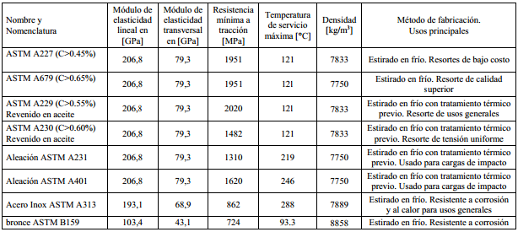
  Alambre de acero inoxidable ASTM# A313
    Resistente a corrosión
    Aplicaciones de fatiga
    FUENTE: http://www.frbb.utn.edu.ar
Notes:
Referente al cantón el Empalme
27

Slide 28
FACTORES DE PONDERACIÓN
  P = PUNTAJE
  W.F. = WEIGHTING FACTOR (FACTOR DE PONDERACIÓN)
Ord | Criterio de selección | 1 | 2 | 3 | 4 | 5 | 8 | P | W.F.
1 | Costo | - | 1 | 0.5 | 1 | 0.5 | 2 | 5 | 0.25
2 | Disponibilidad en el mercado | - | - | - | 1 | 1 | 2 | 4 | 0.20
3 | Resistencia al esfuerzo | 0.5 | 1 | - | 1 | 0.5 | 2 | 5 | 0.25
4 | Resistencia a la corrosión | - | - | - | - | - | 2 | 2 | 0.10
5 | Límite elástico | 0.5 | - | 0.5 | 1 | - | 2 | 4 | 0.20
 |  |  |  |  |  |  |  | 20 | 1
Notes:
Referente al cantón el Empalme
28

Slide 29
SELECCIÓN DE MATERIAL DEL RESORTE
  P = PUNTAJE (A, B, C)
  W.F. = WEIGHTING FACTOR (FACTOR DE PONDERACIÓN)
  R.F. = RATING FACTOR ( FACTOR DE CLASIFICACIÓN)
 |  |  | ASTM# A227 |  | ASTM# A228 |  | ASTM# A229 |  | ASTM# A313
Ord | Criterio de selección | W.F | R.F | Pa | R.F | Pb | R.F | Pc | R.F | Pd
1 | Resistencia al esfuerzo | 0.25 | 8 | 2.0 | 8 | 2.0 | 10 | 2.5 | 6 | 1.50
2 | Costo | 0.25 | 10 | 2.5 | 6 | 1.5 | 8 | 2.0 | 5 | 1.25
3 | Límite elástico | 0.2 | 6 | 1.2 | 6 | 1.2 | 6 | 1.2 | 8 | 1.60
4 | Disponibilidad en el mercado | 0.2 | 8 | 1.6 | 10 | 2.0 | 6 | 1.2 | 5 | 1.00
5 | Resistencia a la corrosión | 0.1 | 5 | 0.5 | 5 | 0.5 | 5 | 0.5 | 10 | 1.00
 |  | Sum |  | 7.8 |  | 7.2 |  | 7.4 |  | 6.35
Notes:
Referente al cantón el Empalme
29

Slide 30
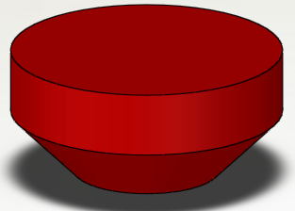
DISEÑO DEL DISCO DE ASIENTO
Notes:
Referente al cantón el Empalme
30

Slide 31
Resultados | Tamaño de la válvula |  | unidades
 | 2" | 4"
Momento máximo (Mmax) | 0.027 | 0.281 | kips.in
Esfuerzo flector máximo (σmax) | 0.077 | 0.086 | ksi
Esfuerzo cortante máximo (τxx) | 0.415 | 0.332 | ksi
Factor de seguridad a flexión (ηtrac) | 466 | 417 | -
Factor de seguridad a corte (ηcorte) | 601 | 150 | -
Notes:
Referente al cantón el Empalme
31

Slide 32
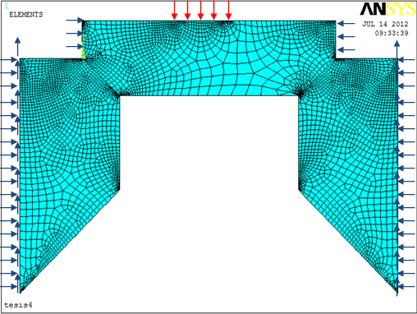
  Análisis de Contacto
Notes:
Referente al cantón el Empalme
32

Slide 33
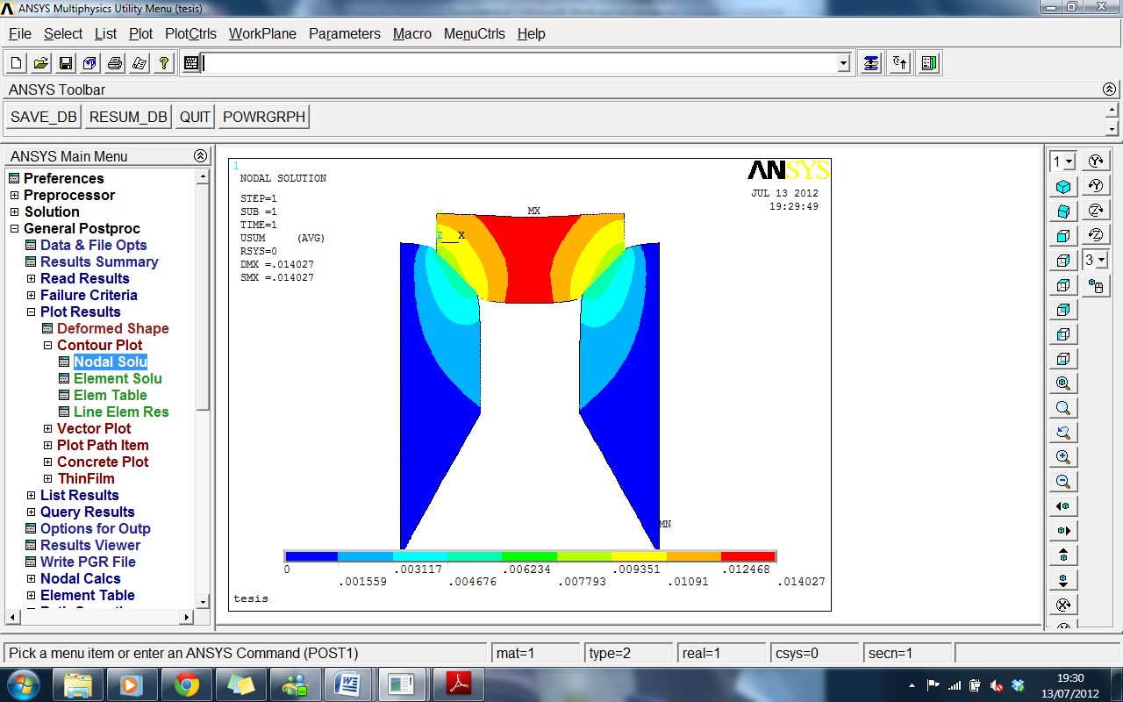
    Gráfica de deformación
Notes:
Referente al cantón el Empalme
33

Slide 34
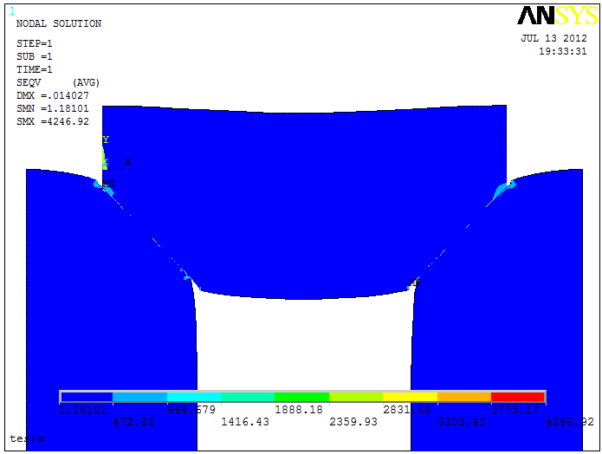
    Gráfica de esfuerzo
Notes:
Referente al cantón el Empalme
34

Slide 35
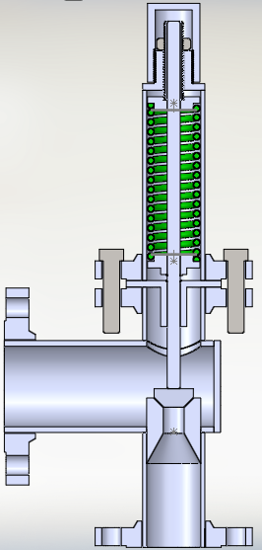
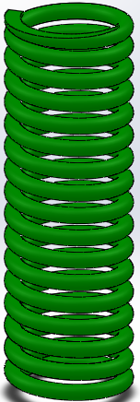
DISEÑO DEL RESORTE
Notes:
Referente al cantón el Empalme
35

Slide 36
Resultados | Tamaño de la válvula |  | unidades
 | 2" | 4"
Índice de Resorte (Cr) | 7 | 7 | -
Diámetro de alambre (dw) | 0.25 | 0,50 | in
Diámetro medio (Dm) | 1.75 | 3.50 | in
Esfuerzo a corte (τ) | 25.014 | 35.646 | psi
Factor de seguridad (ηs) | 3.15 | 1.94 | -
Constante de resorte (k) | 73.087 | 416.609 | lb/in
Numero de espiras (Nt) | 17 | 7 | -
Longitud solida (Ls) | 4.25 | 3.50 | in
Longitud libre (Lo) | 6 | 5 | in
Paso (p) | 0.367 | 0.80 | in
Angulo de paso (λ) | 3.816 | 4.161 | Deg.
Flecha máxima (Ytot) | 1.75 | 1.50 | in
Fuerza al cierre (Fc) | 127.903 | 624.913 | lb
Esfuerzo a corte al cierre(τc) | 43.774 | 53.469 | psi
Factor de seguridad al cierre(FS) | 2.5 | 1.8 | -
Diámetro externo en Ls (Des) | 2.002 | 4.006 | in
Notes:
Referente al cantón el Empalme
36

Slide 37
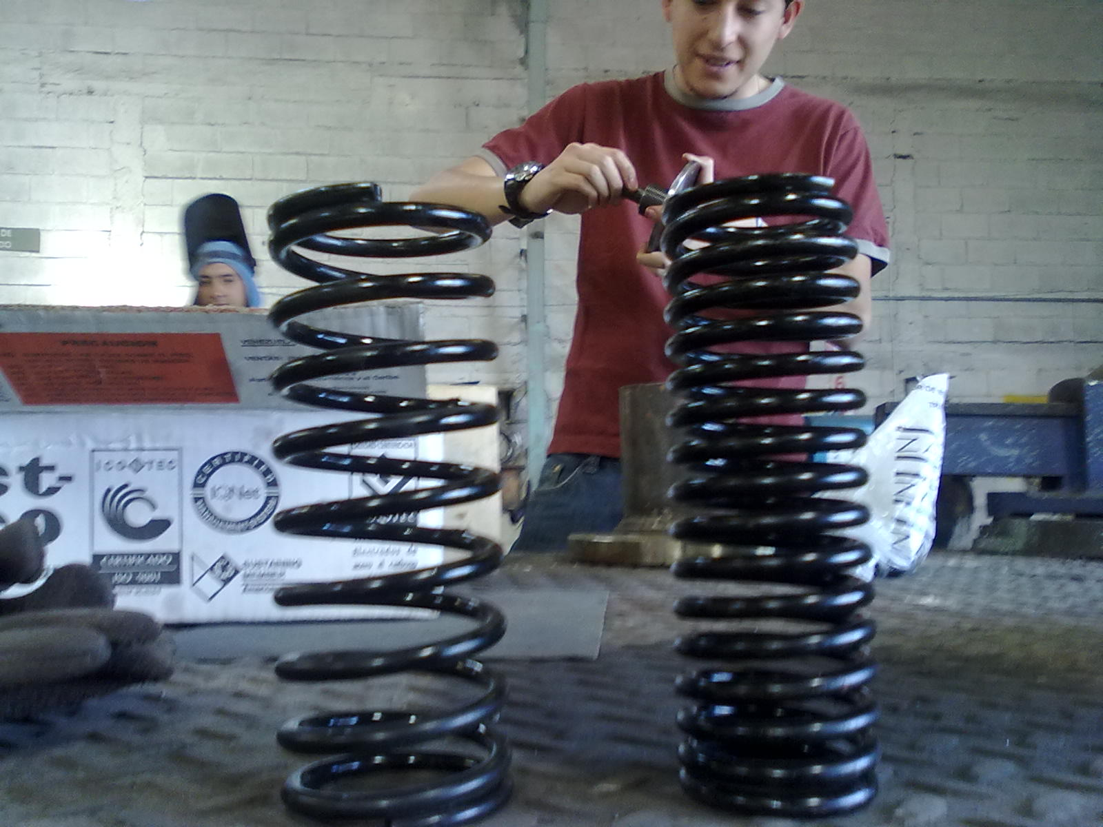
Notes:
Referente al cantón el Empalme
37

Slide 38
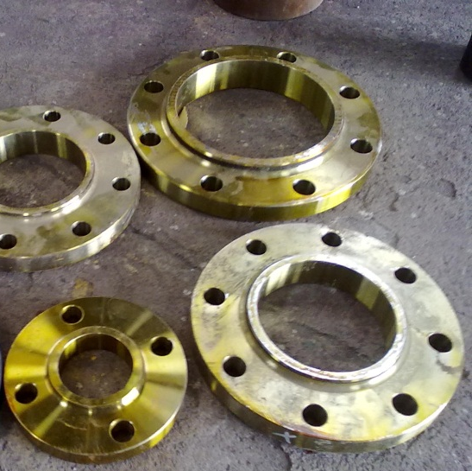

DISEÑO DE CONEXIONES
Clase | 150 lb. | 300 lb. | 400 lb. | 600 lb. | 900 lb. | 1500 lb. | 2500 lb.
Presión de Prueba Hidrostática, psig. | 450 | 1125 | 1500 | 2225 | 3350 | 5575 | 9275
Temperatura, F | PRESIÓN MAXIMA PERMITIDA (NO DE IMPACTO) PSIG.
-20 to 100 | 285 | 740 | 990 | 1480 | 2220 | 3705 | 6170
200 | 260 | 675 | 900 | 1350 | 2025 | 3375 | 5625
300 | 230 | 655 | 875 | 1315 | 1970 | 3280 | 5470
400 | 200 | 635 | 845 | 1270 | 1900 | 3170 | 5280
Notes:
Referente al cantón el Empalme
38

Slide 39
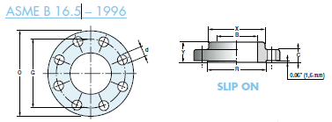
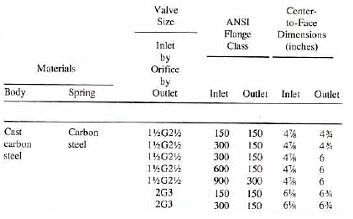
Notes:
Referente al cantón el Empalme
39

Slide 40
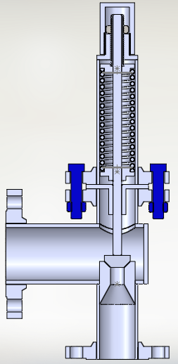
DISEÑO DE PERNOS
Notes:
Referente al cantón el Empalme
40

Slide 41
DISEÑO DE PERNOS
Nominal Pipe Size | Outside Diameter of Flange O | Drilling |  |  |  | Length of Bolts L
 |  | Diameter of Bolt Circle | Diameter of Bolt Holes | Number of Bolts | Diameter of Bolts | Stud Bolts |  | Machine Bolts
 |  |  |  |  |  | 0.06 Raised Face | Ring Joint | 0.06 in. Raised Face
1/2 | 3.50 | 2.38 | 0.62 | 4 | 1/2 | 3.25 | … | 2.00
3/4 | 3.88 | 2.75 | 0.62 | 4 | 1/2 | 2.50 | … | 2.00
1 | 4.25 | 3.12 | 0.62 | 4 | 1/2 | 2.50 | 3.00 | 2.25
1 1/4 | 4.62 | 3.50 | 0.62 | 4 | 1/2 | 2.75 | 3.25 | 2.25
1 1/2 | 5.00 | 3.88 | 0.62 | 4 | 1/2 | 2.75 | 3.25 | 2.50
2 | 6.00 | 4.75 | 0.75 | 4 | 5/8 | 3.25 | 3.75 | 2.75
2 1/2 | 7.00 | 5.50 | 0.75 | 4 | 5/8 | 3.50 | 4.00 | 3.00
3 | 7.50 | 6.00 | 0.75 | 4 | 5/8 | 3.50 | 4.00 | 3.00
Notes:
Referente al cantón el Empalme
41

Slide 42
Resultados | Tamaño de la válvula |  | unidades
 | 2" | 4"
Fuerza máxima (Fmax) | 73 | 417 | lb
Diámetro del Perno (d) | 5/8 | 5/8 | in
longitud efectiva del perno (Lt) | 3,25 | 3,50 | in
Numero de Pernos (Nt) | 4 | 8 | -
Factor de seguridad (n) | 300 | 103 | -
Notes:
Referente al cantón el Empalme
42

Slide 43
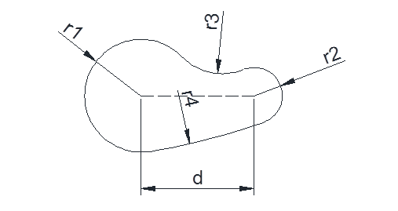
DISEÑO DE LA LEVA DEL ACCIONAMIENTO DE EMERGENCIA
Resultados | Tamaño de la válvula |  | unidades
 | 2" | 4"
Fuerza máxima (Fmax) | 73 | 417 | lb
Espesor flexión | 0.097 | 0.550 | in
Espesor corte | 0.009 | 0.167 | in
Espesor escogido | 0.6 | 0.6 | in
Notes:
Referente al cantón el Empalme
43

Slide 44
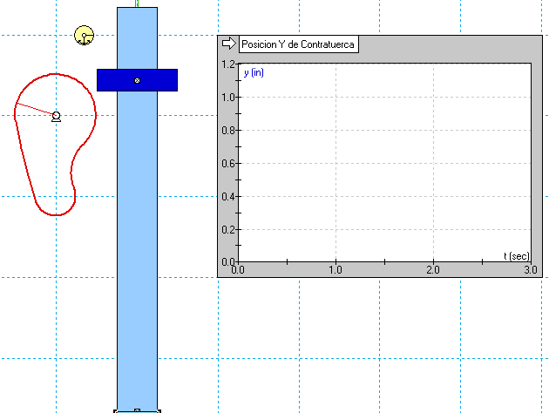
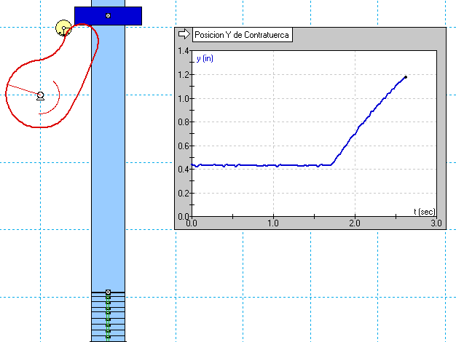
  Simulación del accionamiento de emergencia
Notes:
Referente al cantón el Empalme
44

Slide 45
CONSTRUCCIÓN

Slide 46
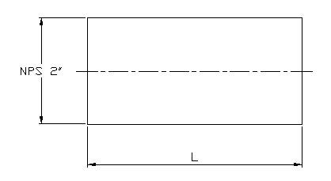
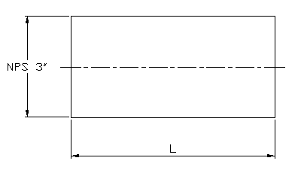
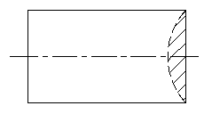
HOJA DE PROCESO
HOJA DE PROCESO
Proyecto: |  | Válvula de Seguridad-Alivio de 2"
Grupo : |  | Gabriel Llerena / Esteban Lobato
Material: |  | Indicado |  | Hoja N°: | 1/4
Orden | Esquema |  | Descripción | Maq. / Útil
1 |  |  | Corte de tubo NPS 2" SCH 40 de Acero A106B en las longitudes L: 4.84" (Nº 14), 7.25" (Nº 1), 2.5" (Nº 2) | Cortadora de tubos, flexómetro
2 |  |  | Corte de tubo NPS 3" SCH 40 de Acero A106B longitud: 8" (Nº 15) | Cortadora de tubos, flexómetro
3 |  |  | Abocardado de extremo de tubos Nº 2 y Nº 14 | Abocardadora de tubos, pie de rey
Notes:
46

Slide 47
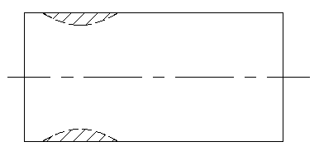
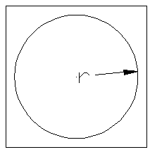
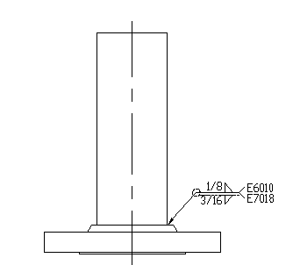
Orden | Esquema | Descripción | Maq. / Útil
4 |  | Abocardado pasante en tubo Nº 15 | Abocardadora de tubos, pie de rey
 |  | Verificar concentricidad entre los dos agujeros del tubo
5 |  | Corte de tapa del cuerpo de la válvula r=3.5" espesor 0.25" | Equipo de oxicorte, amoladora, pie de rey
6 |  | Soldado de bridas Slip On 2" (Nº 11) a los tubos Nº 1, 2 y 14 | Soldadora eléctrica SMAW, escuadras, pie de rey, electrodos
Notes:
47

Slide 48
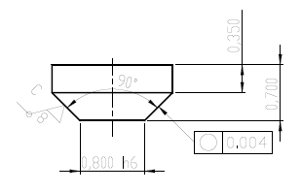
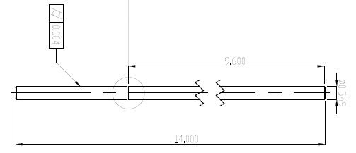
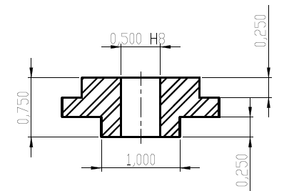
Orden | Esquema | Descripción | Maq. / Útil
10 |  | Torneado del disco de asiento en acero A106B (Nº 3) con acabado superficial grado 8 | Torno, cuchilla de torno, pie de rey, goniómetro, micrómetro, limas
 |  | Verificar ángulo de 90°, alturas de 0.7" y 0.35"
11 |  | Torneado del eje guía en acero A106B (Nº 4) | Torno, cuchilla de torno, flexómetro, pie de rey, micrómetro, limas
 |  | Verificar diámetro de 0.5" y cilindricidad a lo largo del eje
12 |  | Torneado de las bases del resorte en acero A106B (Nº 7, Nº 8) | Torno, cuchilla de torno, flexómetro, pie de rey, limas
 |  | Verificar diámetro de 0.5"
Notes:
48

Slide 49
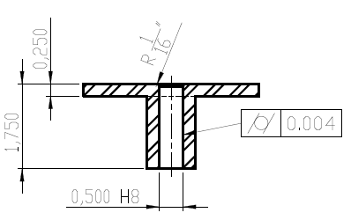
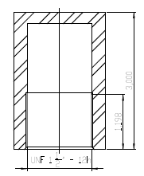
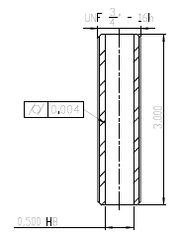
Orden | Esquema | Descripción | Maq. / Útil
13 |  | Torneado de guía del resorte en acero A106B (Nº 5) | Torno, cuchilla de torno, flexómetro, pie de rey, limas
 |  | Verificar diámetro de 0.5"
14 |  | Torneado de la tapa del bonete en acero A106B (Nº 13) | Torno, cuchilla de torno, flexómetro, pie de rey, limas
15 |  | Torneado del tornillo de calibración en acero A106B (Nº 14) | Torno, cuchilla de torno, flexómetro, pie de rey, limas
Notes:
49

Slide 50
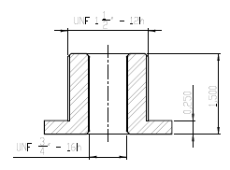
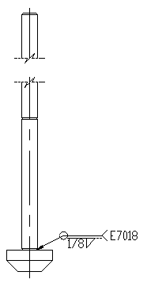
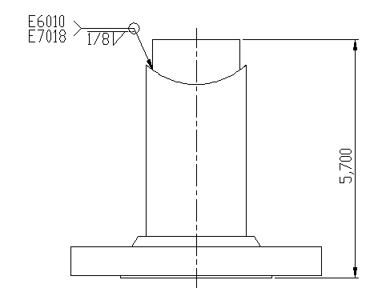
Orden | Esquema | Descripción | Maq. / Útil
16 |  | Torneado de roscas de acople en acero A106B (Nº 10) | Torno, cuchilla de torno, flexómetro, pie de rey, limas
17 |  | Soldado de eje guía Nº 4 en disco de asiento Nº 3 | Soldadora eléctrica SMAW, escuadras, pie de rey, electrodos
18 |  | Soldado de boquilla Nº6 en tubo de entrada Nº14 | Soldadora eléctrica SMAW, escuadras, pie de rey, nivel, electrodos
 |  | Verificar altura de 5.7"
Notes:
50

Slide 51
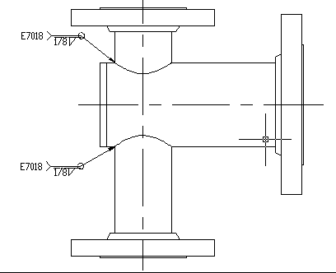
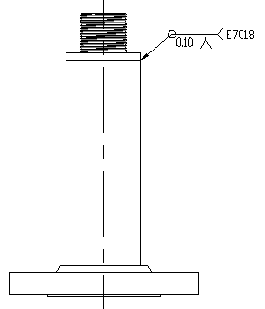
Orden | Esquema | Descripción | Maq. / Útil
19 |  | Soldado de tubos del cuerpo Nº 2, 14, 15 de la válvula | Soldadora eléctrica SMAW, escuadras, pie de rey, electrodos
20 |  | Soldado de roscas de acople Nº10 en bonete Nº1 | Soldadora eléctrica SMAW, escuadras, pie de rey, electrodos
Notes:
51

Slide 52
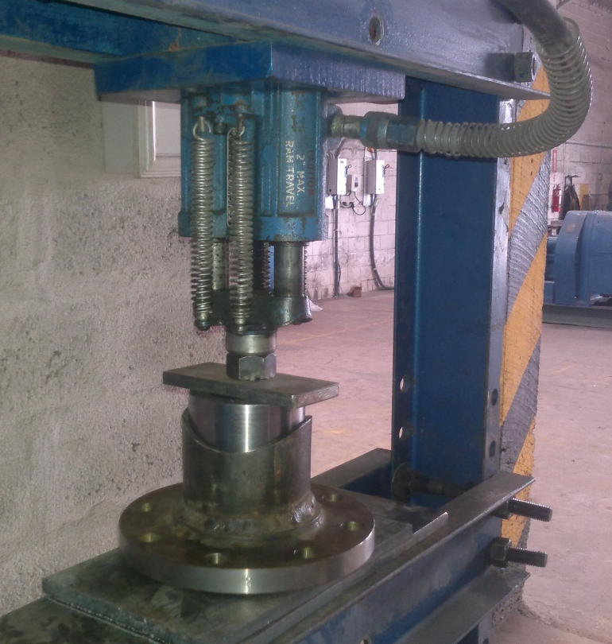
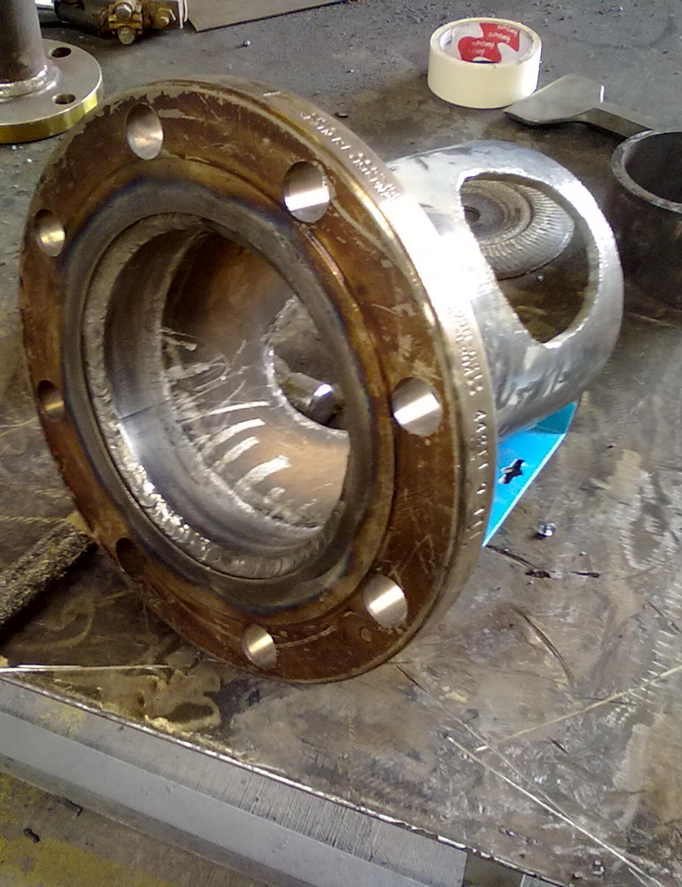
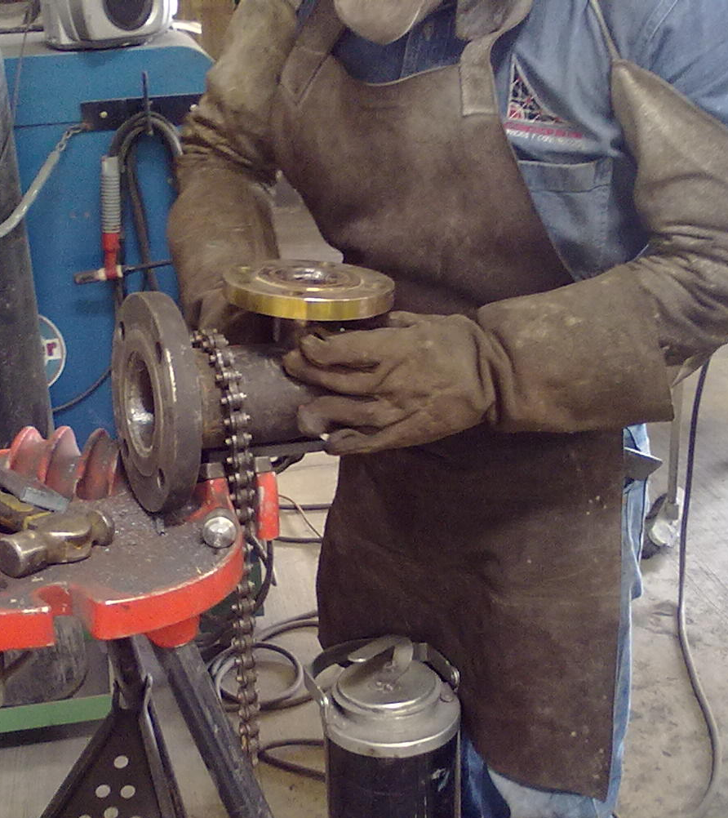
Notes:
52

Slide 53
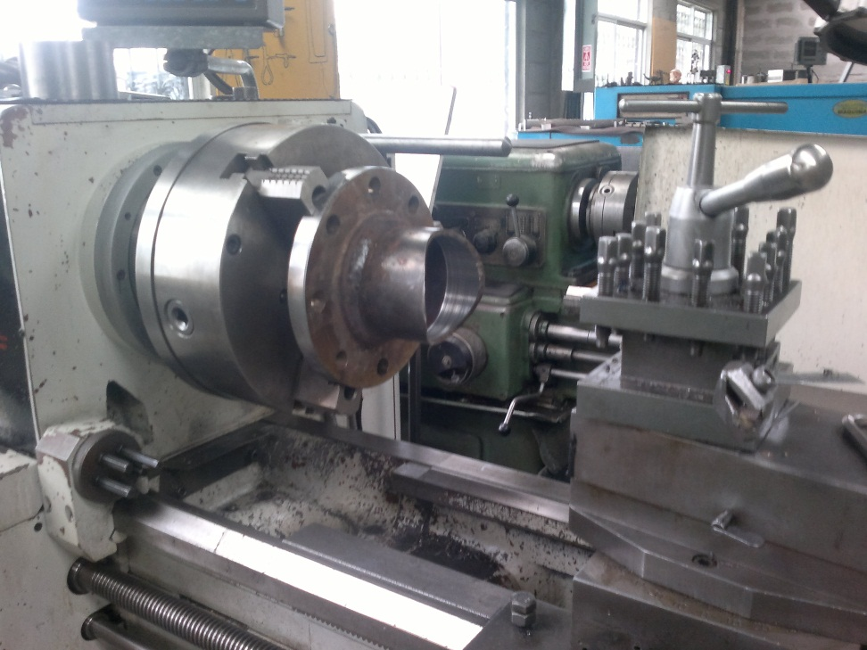
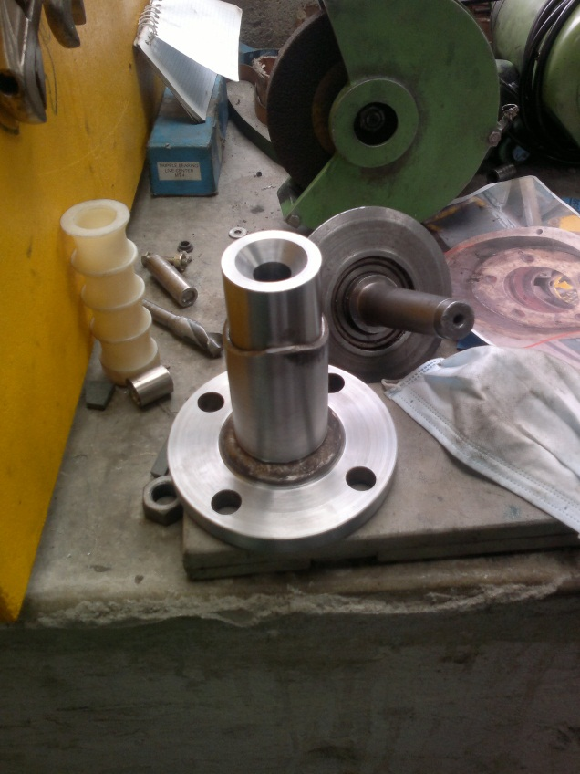

Slide 54
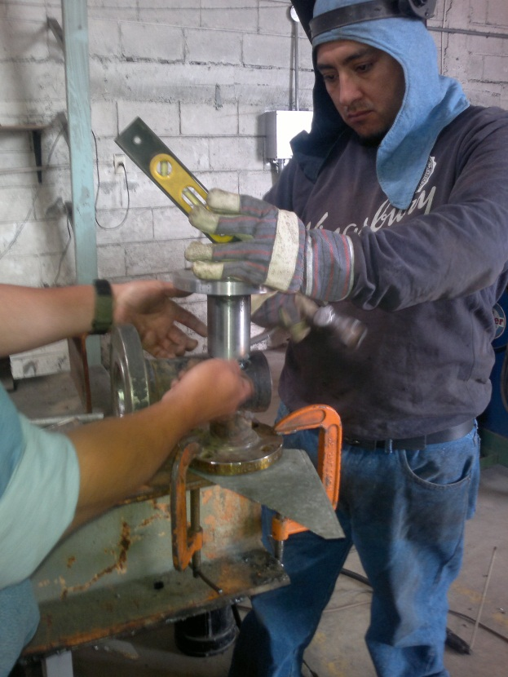
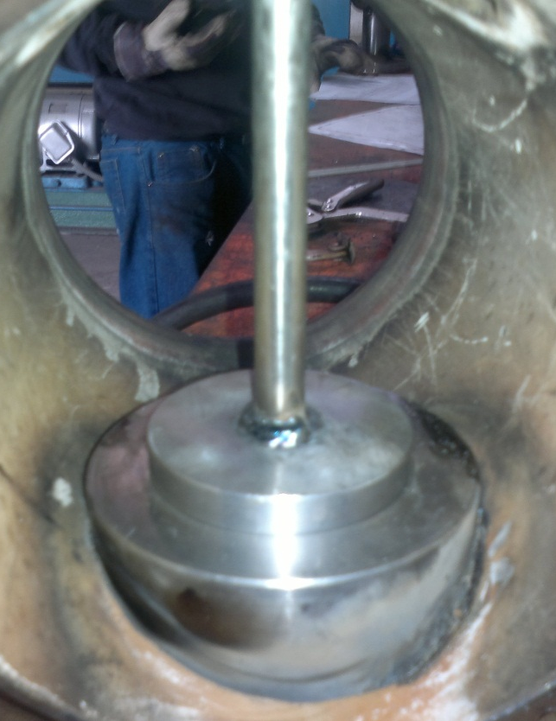

Slide 55
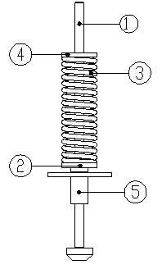
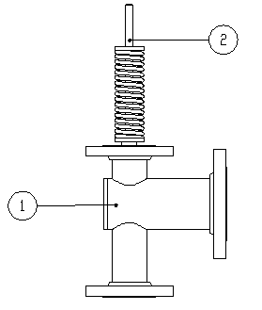
HOJA DE MONTAJE
HOJA DE MONTAJE
Proyecto: |  | Válvula de Seguridad-Alivio de 2"
Grupo : |  | Gabriel Llerena / Esteban Lobato
Material: |  | Indicado |  | Hoja N°: | 1/1
Orden | Esquema |  | Descripción | Maq. / Útil
1 |  |  | Insertar el resorte (Nº3) en las bases; superior (Nº4) e inferior (Nº2)
 |  |  | Insertar el resorte (Nº3) con sus bases, y la guía de eje (Nº5) en el eje guía (Nº1) y colocar el anillo retenedor
2 |  |  | Colocar el resorte y el eje guía (Nº2) dentro de el cuerpo de la válvula (Nº1), de forma que el disco de asiento quede en su posición sobre la boquilla
Notes:
55

Slide 56
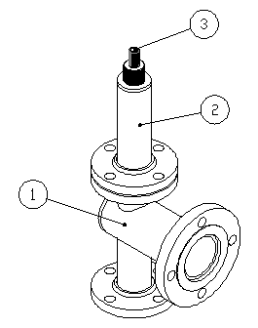
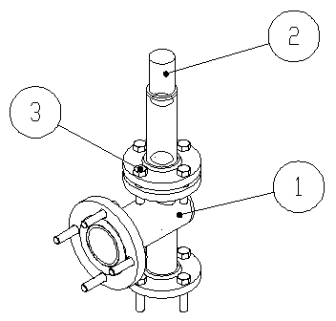
Orden | Esquema | Descripción | Maq. / Útil
3 |  | Colocar el bonete (Nº2) sobre el cuerpo (Nº1) y alinear los agujeros de las bridas correspondientes
 |  | Colocar el tornillo de calibración (Nº3) dentro de la rosca interna de la parte superior del bonete (Nº2) hasta que haga contacto con la base superior del resorte
4 |  | Colocar los pernos (Nº3) en las bridas, dar el apriete necesario a las tuercas (Nº3) de la conexión del bonete con el cuerpo (Nº1) | Llaves mixtas de 15/16, torquimetro
 |  | Una vez calibrada la válvula colocar una contra tuerca en el tornillo de calibración, y colocar la tapa del bonete (Nº2) en la rosca superior externa del mismo
Notes:
56

Slide 57
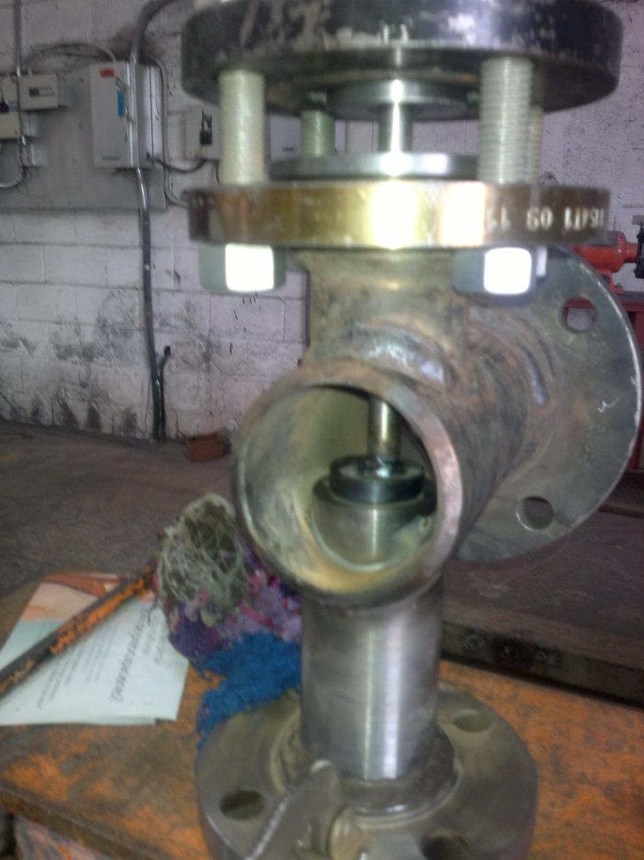

Notes:
57

Slide 58
PRUEBAS
Notes:
58

Slide 59


Notes:
59

Slide 60
PRUEBA HIDROSTÁTICA
La presión de prueba hidrostática debe ser 1.3 veces la presión máxima de trabajo
  Presión de prueba hidrostática: 172 psi
  Tiempo de prueba hidrostática: 10 minutos
RESULTADOS
  En la prueba hidrostática no se evidenciaron fugas por las uniones soldadas ni por el disco de asiento
Notes:
60

Slide 61



Notes:
61

Slide 62
PRUEBA DE FUNCIONAMIENTO
Las válvulas deben permitir el paso del fluido una vez que la presión del mismo iguale o supere la presión de set.
  Presión de set: 132.184 psi
  Fluido: Agua
Notes:
62

Slide 63
RESULTADOS
  Válvula de 2 pulgadas
Acción | Duración | Presión | Observaciones
Prueba 1 V2G3 | 15 seg | 5 psi | Falta hermeticidad en el disco de asiento
Prueba 2 V2G3 | 20 seg | 20 psi | Tornillo de calibración no ejerce presión
Prueba 3 V2G3 | 45 seg | 120 psi | Contratuerca sin apretar, resultado aceptable
Prueba 4 V2G3 | 55 seg | 135 psi | Inicia apertura de válvula, presión máx. de funcionamiento: 200 psi, fluido evacuado: 40 ml.
Notes:
63

Slide 64
  Válvula de 4 pulgadas
Acción | Duración | Presión | Observaciones
Prueba 1 V4L6 | 10 seg | 0 psi | Disco de Asiento mal armado.
Prueba 2 V4L6 | 30 seg | 80 psi | Tornillo de calibración sin presión suficiente
Prueba 3 V4L6 | 30 seg | 85 psi | Perdida de anillo de retención
Prueba 4 V4L6 | 60 seg | 140 psi | Apertura de válvula, presión máx. de funcionamiento 250 psi, fluido evacuado: 60 ml.
Notes:
64

Slide 65
CALIBRACIÓN
El tornillo de calibración no debe estar en contacto con la base superior del resorte.
Con el equipo de prueba hidrostática se debe dar una presión de 132 psi.
Ajustar el tornillo de calibración incrementando 9 psi por cada vuelta.
Una vez verificada la presión de apertura en 132 psi, colocar la contratuerca en la parte superior del tornillo de calibración.
Finalmente se coloca la tapa del bonete para evitar la descalibración accidental de la válvula durante el transporte y el montaje
Notes:
65

Slide 66
ANÁLISIS ECONÓMICO
Notes:
66

Slide 67
COSTOS DE PRODUCCIÓN
COSTOS DIRECTOS
Costos de materiales
Válvula de 2 pulgadas
CANTIDAD | MATERIAL | VALOR UNITARIO | TOTAL (USD)
2 | BRIDA SLIPON-ON 2" 150 # | 21.12 | 42.24
1 | BRIDA SLIPON-ON 3" 150 # | 25.76 | 25.76
15” | TUBERÍA DE ACERO ASTM# A106B 2" SCH 40 | 1.66 | 25.00
10” | TUBERÍA DE ACERO ASTM# A106B 3" SCH 40 | 2.5 | 25.00
9 lb | ELECTRODOS 7018 Ø1/8" | 1.11 | 10.00
9 lb | ELECTRODOS 6010 Ø1/8" | 1.11 | 10.00
 |  | TOTAL | 138.00
Notes:
67

Slide 68
Válvula de 4 pulgadas
Costo total de materiales
CANTIDAD | MATERIAL | VALOR UNITARIO | TOTAL (USD)
2 | BRIDA SLIPON-ON 4" 150# | 24.93 | 49.86
1 | BRIDA SLIPON DE 6" 150# | 53.14 | 53.14
15” | TUBERÍA DE ACERO ASTM# A106B 4" SCH 40 | 2.66 | 40.00
10” | TUBERÍA DE ACERO ASTM# A106B 6" SCH 40 | 3 | 30.00
9 lb | ELECTRODOS 7018 Ø 1/8" | 1.11 | 10.00
9 lb | ELECTRODOS 6010 Ø1/8" | 1.11 | 10.00
 |  | TOTAL | 193.00
VÁLVULA | VALOR
2 (in) | 138.00
4 (in) | 193.00
TOTAL | 331.00
Notes:
68

Slide 69
Costos de mano de obra
Válvula de 2 pulgadas
Válvula de 4 pulgadas
Costo total mano de obra
TRABAJO | TOTAL (USD)
FABRICACION DE RESORTES | 180.00
FABRICACION DE PIEZAS EN TORNO | 120.00
SOLDADORES Y MECÁNICOS | 75.00
 | 375.00
TRABAJO | TOTAL (USD)
FABRICACION DE RESORTES | 250.00
FABRICACION DE PIEZAS EN TORNO | 160.00
SOLDADORES Y MECÁNICOS | 75.00
 | 485.00
VÁLVULA | VALOR (USD)
2 (in) | 375.00
4 (in) | 485.00
TOTAL | 860.00
Notes:
69

Slide 70
Costo total de acabados
CANTIDAD | UNIDAD | P. UNIT. | P. NETO
1 lt | PINTURA ANTICORROSIVA | 4.00 | 4.00
1 lt | PINTURA DE ALTA TEMPERATURA | 4.00 | 4.00
1 lt | PINTURA FONDO | 2.00 | 2.00
2 lt | THINNER | 0.70 | 1.40
 | OTROS | 5.00 | 5.00
 |  | TOTAL | 16.40
Notes:
70

Slide 71
COSTOS INDIRECTOS
Costo de uso de taller
Costo de transporte y almacenamiento
VÁLVULA | VALOR (USD)
COSTO DE USO DE MÁQUINAS Y EQUIPOS PARA VÁLVULA DE 2 (IN) | 40.00
COSTO DE USO DE MÁQUINAS Y EQUIPOS PARA VÁLVULA DE 4 (IN) | 40.00
TOTAL | 80.00
RUBRO | VALOR (USD)
TRANSPORTE DE BRIDAS | 15.00
TRANSPORTE DE PIEZAS TORNEADAS | 15.00
TRANSPORTE DE MATERIALES | 15.00
ALMACENAMIENTO EN TALLER | 10.00
TOTAL | 55.00
Notes:
71

Slide 72
COSTO TOTAL
VÁLVULA | 2 (in) | 4 (in)
COSTO DE MATERIALES | 138.00 | 193.00
COSTO DE MANO DE OBRA | 375.00 | 485.00
COSTO DE ACABADOS | 8.20 | 8.20
COSTO DE USO DE MÁQUINAS Y EQUIPOS | 40.00 | 40.00
COSTO DE TRANSPORTE Y ALMACENAMIENTO | 27.5 | 27.5
TOTAL (USD) | 588.70 | 753.70
Notes:
72

Slide 73
PRECIO DE VÁLVULAS DE SEGURIDAD - ALIVIO EN EL MERCADO
Válvula de 2 pulgadas
Válvula de 4 pulgadas
MARCA | TAMAÑO | MODELO | PRECIO | PAIS
FARRIS | 2” G 3” | 2600 26GA10A | $5000 | EE.UU
NACIONAL S.A. | 2” G 3” | 6400 64GC | $3800 | ESPAÑA
CROSBY | 2” G 3” | JOS-E 15 | $4500 | EE.UU
MARCA | TAMAÑO | MODELO | PRECIO | PAIS
FARRIS | 4” L 6” | 2600 26LA32 | $7500 | EE.UU
NACIONAL S.A. | 4” L 6” | 6400 64GC | $6000 | ESPAÑA
CROSBY | 4” L 6” | JLT 36 | $6600 | EE.UU
Notes:
73

Slide 74
COMPARACIÓN DE VALORES
El costo de producción de una válvula de seguridad - alivio en el taller CODEQUALITY S.A. es mucho menor al precio de una válvula de seguridad en el mercado, lo que representa un ahorro significativo para la empresa en estos dispositivos.
TAMAÑO | VALOR DE PRODUCCIÓN | VALOR PROMEDIO DE ADQUISICIÓN | DIFERENCIA | VLOR DE PRODUCCIÓN / VALOR DE ADQUISICIÓN
2” G 3” | $ 588.7 | $ 4434 | $3845.3 | 0.1327
4” L 6” | $ 753.7 | $ 6700 | $5942.3 | 0.1125
Notes:
74

Slide 75
CONCLUSIONES
La relación de costo de producción de las válvulas frente al precio de adquisición en el mercado es de 0.1327 Y 0.1125 para las válvulas de dos y cuatro pulgadas respectivamente, por lo que la implementación de este diseño en la empresa CODEQUALITY S.A. cumple con la necesidad de disminuir los costos relacionados con la adquisición de este tipo de válvulas en la fabricación de recipientes a presión.
Los materiales utilizados para las válvulas de seguridad fueron seleccionados principalmente por su facilidad de adquisición en el mercado y su bajo costo, sin embargo después del análisis financiero se concluyó que se puede adquirir mejores materiales para aumentar la resistencia de las válvulas al desgaste por corrosión, abrasión y fricción manteniendo todavía un bajo costo de producción de las mismas pero mejorando su calidad.
Notes:
75

Slide 76
El bajo costo de producción da la posibilidad de mejorar los procesos de construcción y montaje para aumentar la confiabilidad de las válvulas
Fue necesario agregar un empaque que permita el sello hermético entre la boquilla y el disco de asiento, ya que por más liso que sea el acabado superficial, el contacto entre los metales no siempre será perfecto.
Notes:
76

Slide 77
RECOMENDACIONES
Durante el proceso de montaje se debe controlar la perpendicularidad entre las partes que conforman el cuerpo de la válvula, y la concentricidad de la guía del eje, el tornillo de calibración y la boquilla con respecto al eje, debido a que si se encuentran fuera de tolerancia el mecanismo de apertura no funciona correctamente
El montaje de preferencia debe realizarse en un área distinta a la de corte y mecanizado, ya que las limallas generadas por estos procesos pueden introducirse en las guías del eje y atascarlo debido al ajuste de estas piezas con el eje
Notes:
77

